Slide 1
Tactische regioalliantie IZA Midden-Brabant

Slide 2
Welkom!

Slide 3
Vandaag blikken we terug op de stappen die we de afgelopen periode gezet hebben. Waar staan we nu?
Agenda tactische regioalliantie 7 november
Welkom, opening bijeenkomst 15.00 – 15.05
Presentatie ‘Waar staan we nu? 15.05 – 15.15
3. Pitches
Chronische zorgvraag 15.15 – 15.25
Gezond en veilig opgroeien 15.25 – 15.35
Mentale gezondheid 15.35 – 15.45
PAUZE 15.45 – 16.00
4. Pitches
(Kwetsbare) ouderen, nu en straks 16.00 – 16.10
Leefstijl en leefomgeving 16.10 – 16.20
5. Parallelsessie 16.20 – 16.50
Chronische zorgvraag
(Kwetsbare)ouderen, nu en straks
Communicatie
Zorgzame en gezonde buurten
6. Afsluiting 16.50 – 17.00

Slide 4
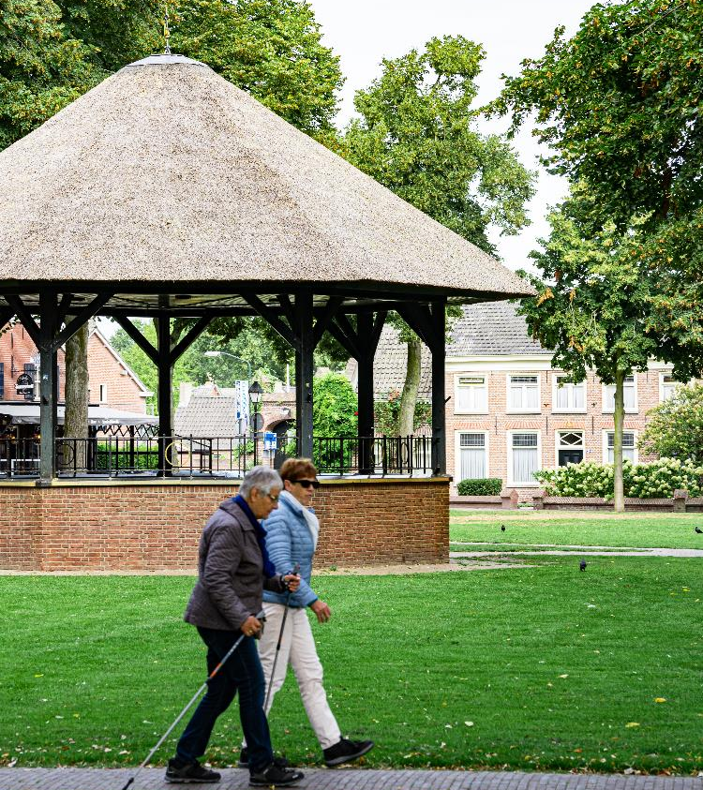
2. ‘Waar staan we nu’?
Terugblik maart – november 2024
Regionaal
verdere uitwerking van de kernwaarden
5 prioritaire opgaven
integrale oplossingsrichtingen
overzicht transformatieplannen en ZonMw aanvragen
geüpdated Regioplan
monitoring (Nza)
communicatie
inwonerparticipatie
Landelijk
ZonMw subsidie
IZA 2.0
Overzicht transformatieplannen

Slide 5
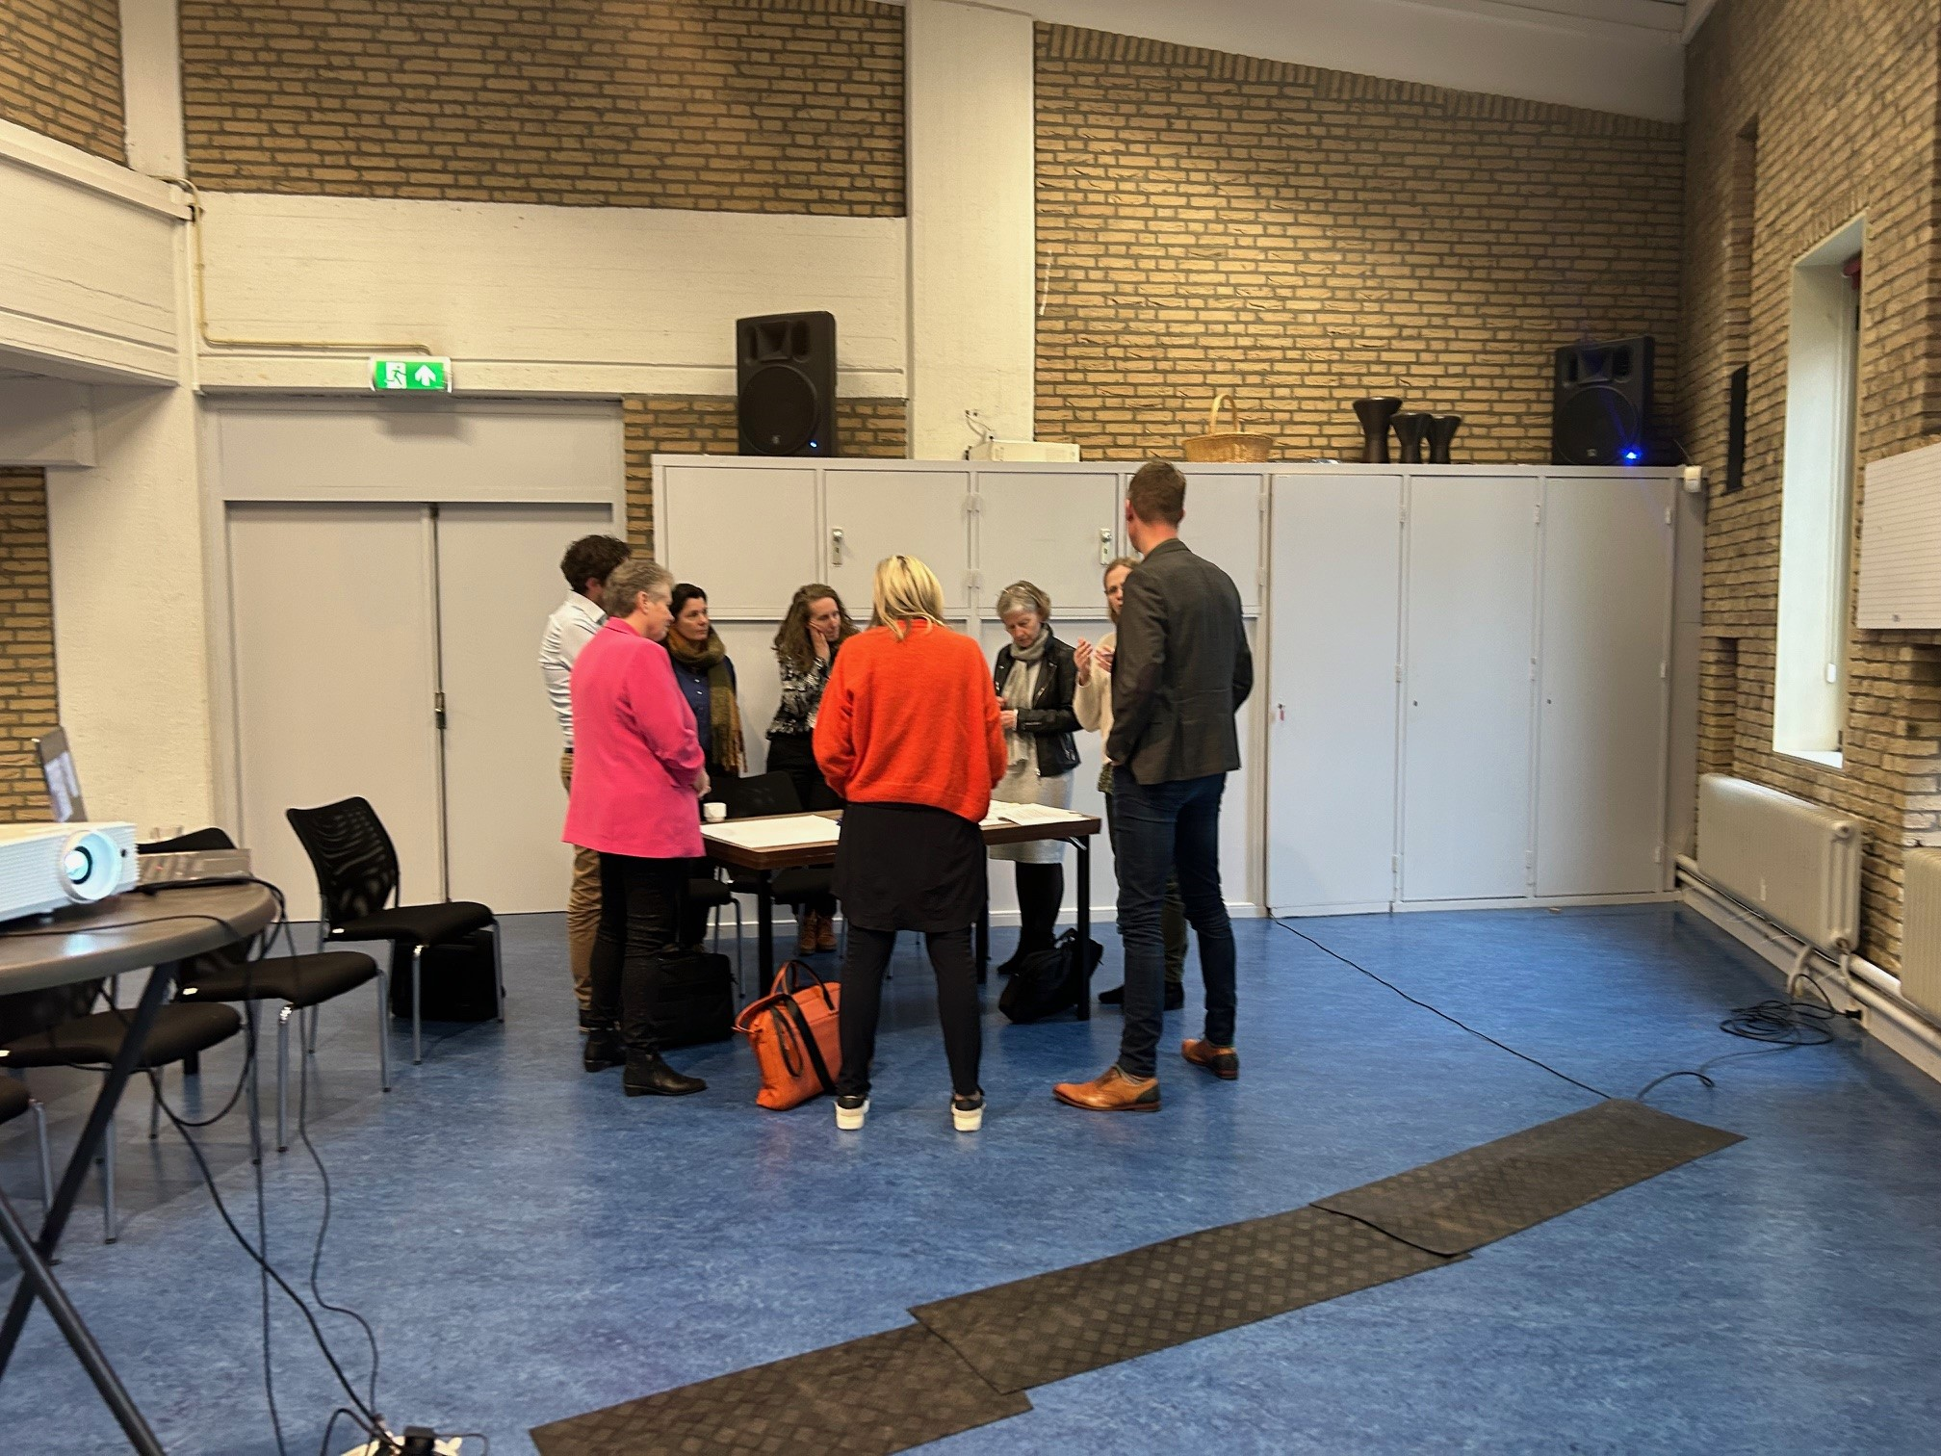
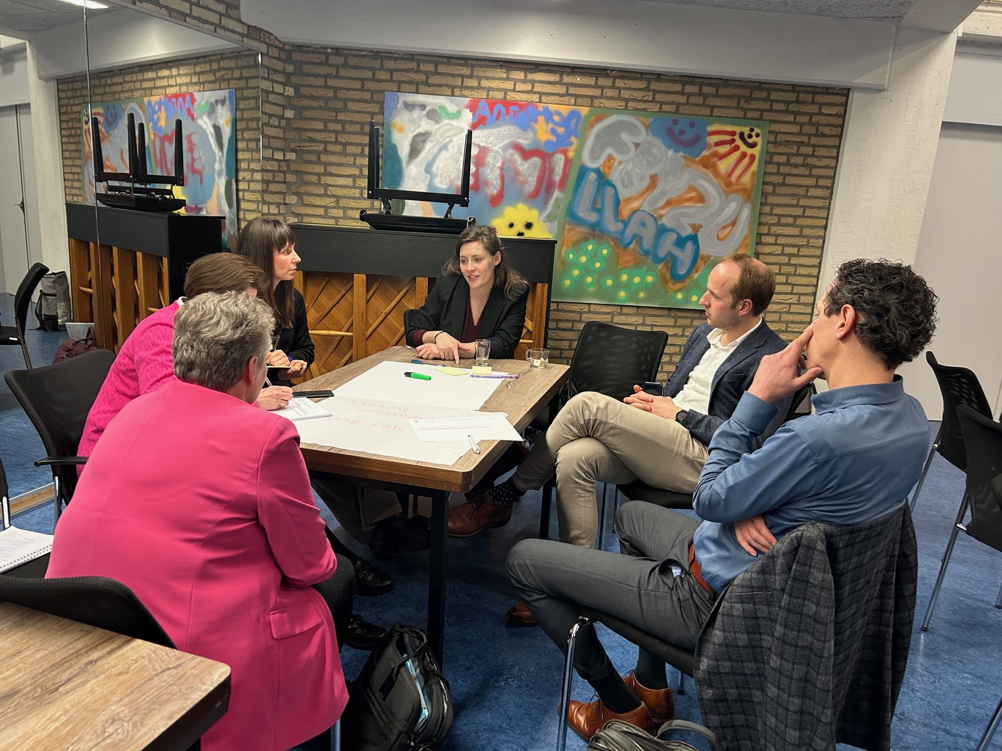
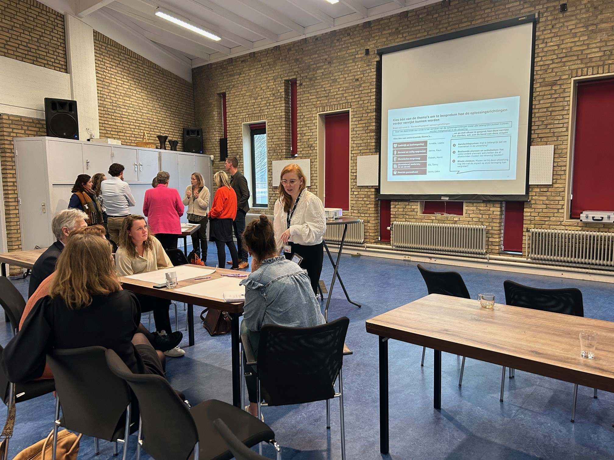
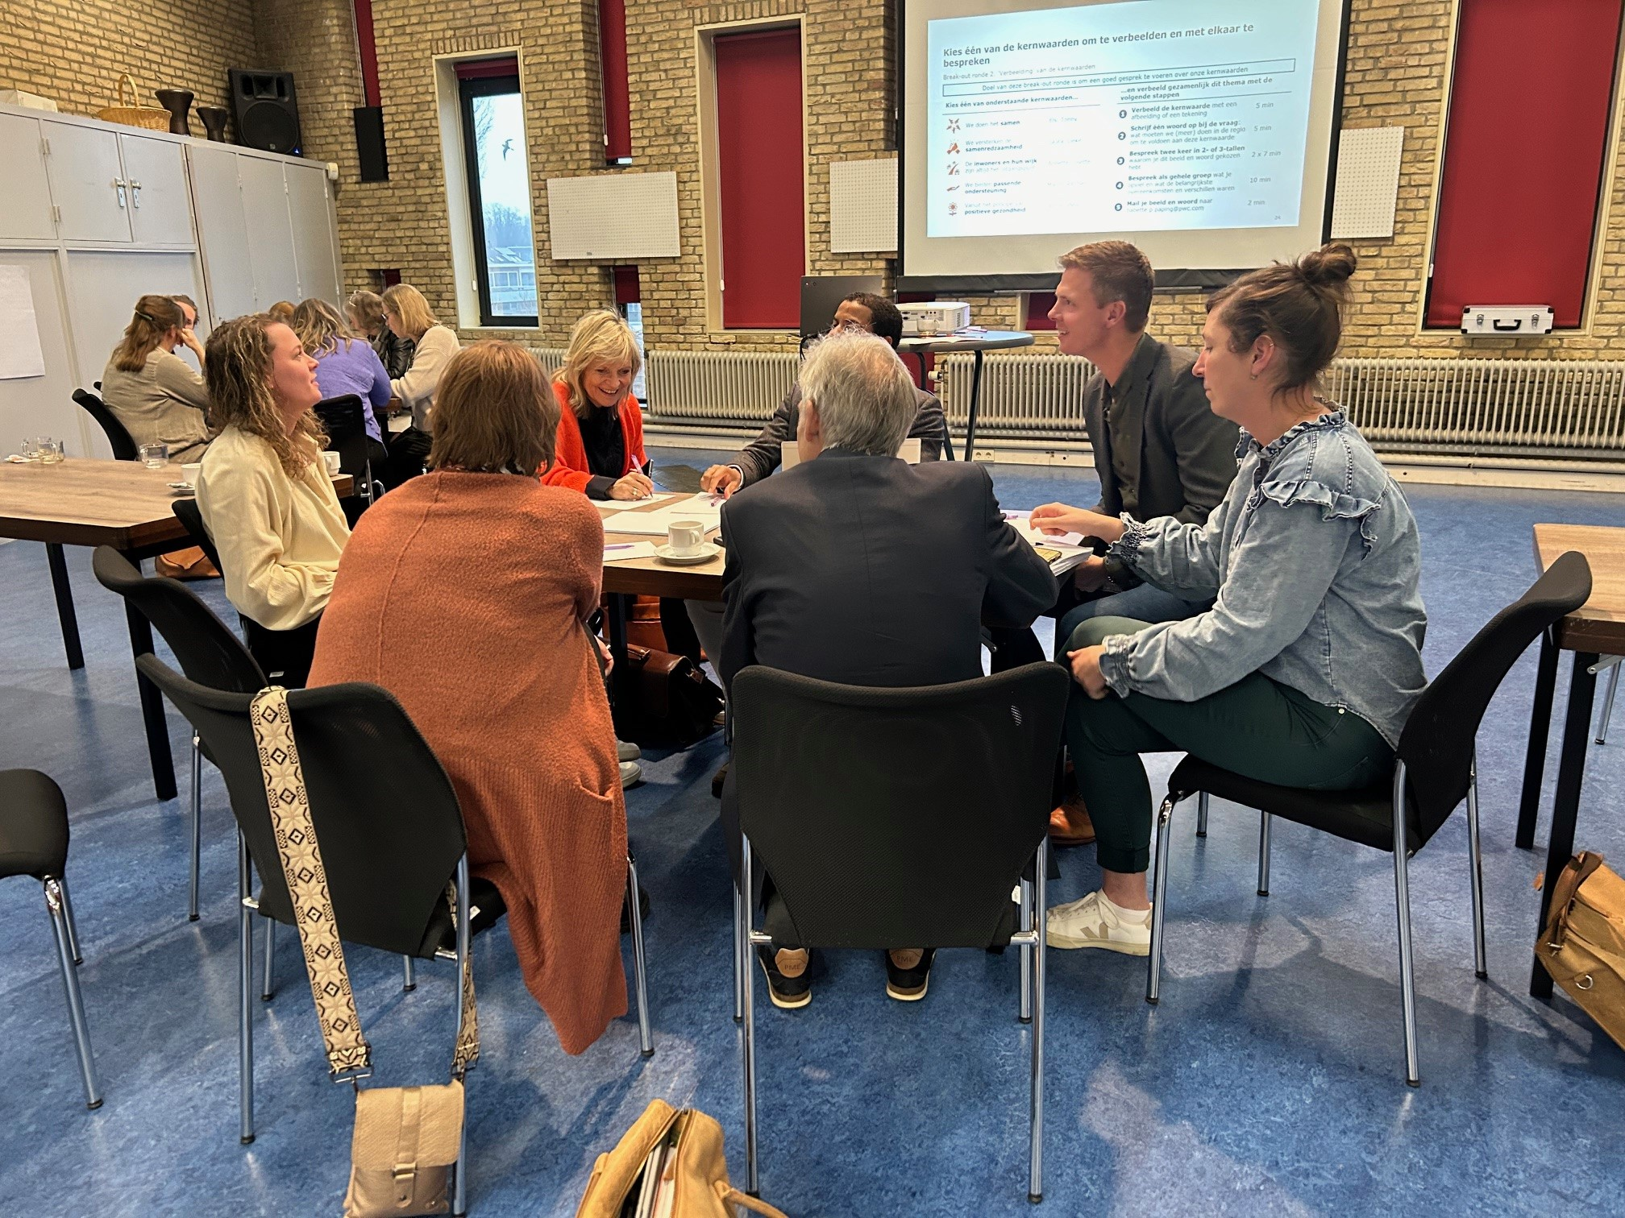
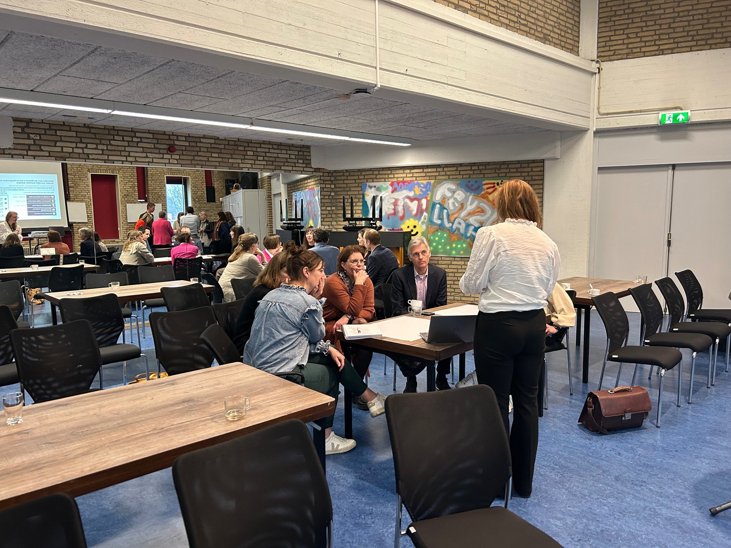
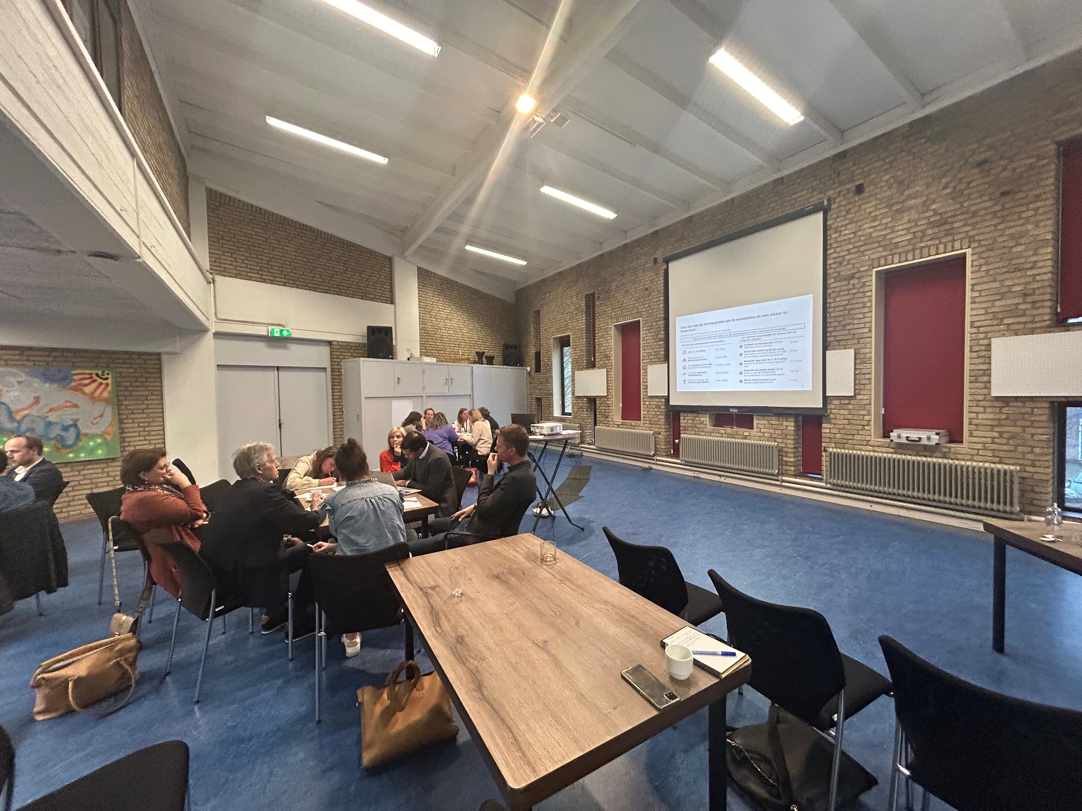
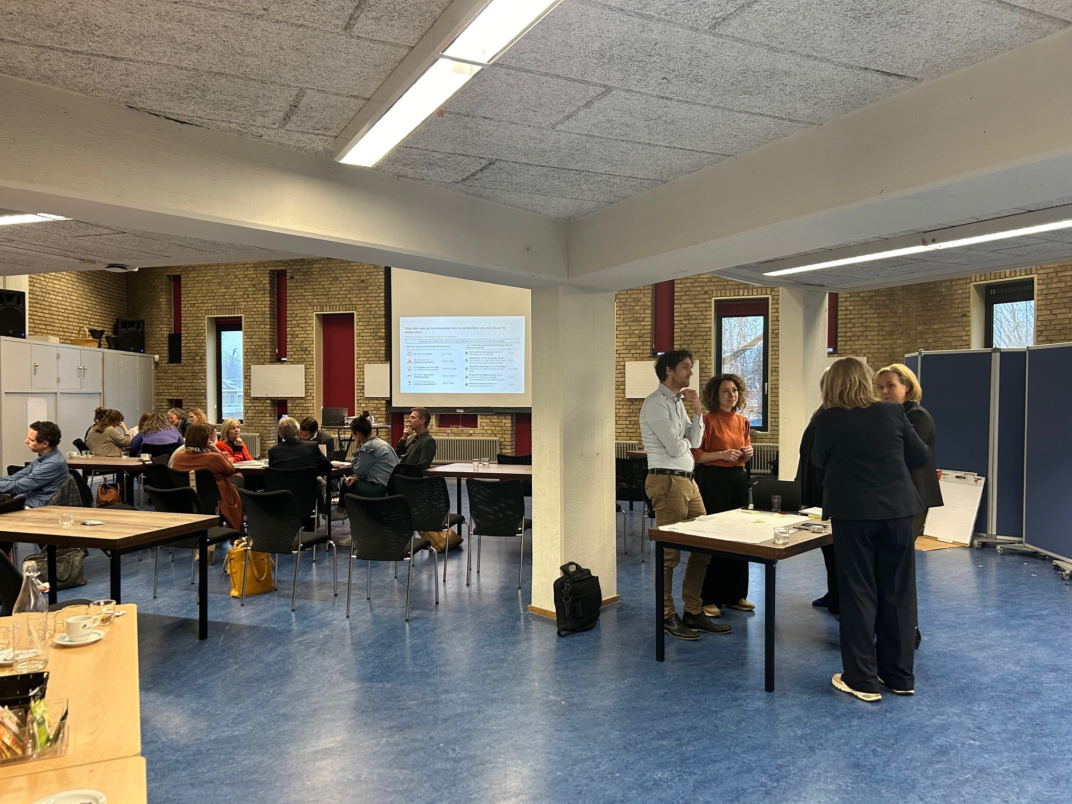
Impressie van de sessie van 11 maart 2024

Slide 6
Verdieping op de beweging
Gezamenlijke beweging Midden-Brabant (o.b.v. gesprekken en bijeenkomsten in de regio)
ILLUSTRATIEF
Zelf- en samenredzaamheid: "Inwoners, patiënten en cliënten zijn zelf- én samenredzamer, waar nodig met behulp van vrienden, buren, familie en vrijwilligers. We geven aan hen de verantwoordelijkheid voor hun eigen gezondheid terug."
Integraal gezondheidsbeleid: "We zetten in op een integraal gezondheidsbeleid en dragen de gedeelde verantwoordelijkheid over meerdere domeinen, sectoren en niveaus voor het bevorderen of beschermen van de gezondheid."
Welzijn, gezondheid en preventie
Regionale ketensamenwerking: "We denken en werken samen in de keten, nemen de professionals uit het veld mee en zorgen dat alle belanghebbenden vanuit de verschillende domeinen hun stem kunnen laten horen."
ROAZ
Positieve gezondheid: "We hebben een bredere kijk op gezondheid waarmee we bijdragen aan het vermogen van mensen om met fysieke, emotionele en sociale uitdagingen in het leven om te gaan. Én om zo veel mogelijk eigen regie te voeren."
GALA
Juiste zorg op de juiste plek: "We voorkomen, verplaatsen, en vervangen (duurdere) zorg en realiseren de juiste zorg op een plek en manier die het beste past bij de patiënt of cliënt."
Zorg en ziekte
Verschuiving 'naar de voorkant': "Door te verschuiven naar de voorkant richten we ons op andere disciplines, waardoor we het zorgaanbod beschikbaar houden voor hen die dat het meest nodig hebben. Hiervoor moeten we wel eerst de basis op orde brengen."
Sterke sociale basis: "We faciliteren een sterke sociale basis met samenhang en laagdrempelige toegankelijke voorzieningen, gericht op het elkaar ontmoeten en ondersteunen, ontplooien en ontspannen."
Inwoners centraal en met eigen regie: "We starten vanuit de leefwereld van elk individu en sluiten aan op de behoeften en context van de inwoner. Tegelijkertijd erkennen we de noodzaak om inwoners en de samenleving aan te spreken op hun verantwoordelijkheid."
Passende zorg en ondersteuning: "In situaties waar zorg en ondersteuning echt nodig zijn, bieden we gepaste zorg en ondersteuning met de uitgangspunten: zelf, thuis, en digitaal als het mogelijk is."

Slide 7
Deze beweging vertaalt zich naar vijf kernwaarden die richting geven aan de plannen die we de komende jaren uitvoeren
Kernwaarden Midden-Brabant
Positieve gezondheid: We hebben een bredere kijk op gezondheid waarmee we bijdragen aan het vermogen van mensen om met fysieke, emotionele en sociale uitdagingen in het leven om te gaan. Én om zo veel mogelijk eigen regie te voeren
We doen het samen: We praten, denken en werken met elkaar: met zorg, welzijn, inwoners, gemeenten, en financiers en bouwen een wederkerige relatie waarbij we gezamenlijk (financiële) verantwoordelijkheid nemen en elkaar steunen
We versterken de zelf- en samenredzaamheid: We versterken de kennis, de vaardigheden en het zelf-oplossend vermogen van inwoners, we verstevigen de rol van het netwerk, en creëren een omgeving waarin inwoners gefaciliteerd worden om de regie over hun eigen gezondheid te behouden of terug te kunnen nemen
De inwoners en hun wijk zijn het uitgangspunt: We starten vanuit de leefwereld van de inwoners en hun wijk¹, sluiten aan op hun behoeften, wensen en mogelijkheden en versterken de sociale en fysieke leefomgeving
We bieden passende zorg en ondersteuning: In situaties waar zorg en ondersteuning echt nodig zijn, bieden we gepaste zorg en ondersteuning met de uitgangspunten: zelf² tenzij, thuis tenzij, digitaal tenzij
1) Wijk in de breedste zin van het woord: wijk kan ook buurt, straat, dorp, stad, school, vereniging etc. betekenen
2) Zelf in de breedste zin van het woord: zelf of samen met de omgeving

Slide 8
De prioritaire opgaven richten zich op de belangrijkste knelpunten uit de regio
Prioritaire opgaven regioplan
Leefstijl en leefomgeving
We hebben een gezonde leefomgeving met sterke sociale gemeenschappen waarin we omkijken naar elkaar en waarin gezondheid en vitaliteit worden gestimuleerd zodat we de kansen op een gezonde leefstijl vergroten.
Gezond en veilig opgroeien
We groeien op in een gezonde en veilige leefomgeving waardoor we gelijke kansen hebben om onszelf te ontwikkelen en minder lichamelijke en psychische klachten en andere kwetsbaarheden ervaren.
Mentale gezondheid
We zijn mentaal gezond en weerbaar en doen voor psychische klachten alleen wanneer dat nodig is een beroep op ondersteuning en zorg die tijdig toegankelijk is omdat deze vanuit alle domeinen goed en samenhangend georganiseerd is.
Chronische zorgvraag
We zijn in staat om zo dicht mogelijk bij huis eigen regie te voeren over onze chronische aandoeningen en doen alleen wanneer dat nodig is een beroep op passende ondersteuning bij hulpvragen en passende zorg bij zorgvragen.
(Kwetsbare) ouderen, nu en straks
We wonen wanneer we ouder worden zo lang mogelijk actief en veilig thuis, zijn samen met onze naasten zelfredzaam en doen alleen wanneer dat nodig is een beroep op passende ondersteuning bij hulpvragen en passende zorg bij zorgvragen.

Slide 9
Integrale oplossingsrichtingen zijn deels al geborgd, met name preventie, zorgzame en gezonde buurt en JZOJP
Aanpak integrale oplossingsrichtingen
Integrale oplossingsrichtingen
Borging oplossingsrichtingen
Preventie en zelf-/
samenredzaamheid
✓
Preventie en/of zelfredzaamheid is binnen elk van de vijf thema's geborgd binnen minimaal één oplossingsrichting (bijv. "preventie en versterken van sociale basis" binnen "mentale gezondheid")
Zorgzame en gezonde buurt
✓
Oplossingsrichting is separaat toegevoegd aan het thema leefstijl en leefomgeving, inmiddels verder uitgewerkt en krijgt verder vorm in een reeds gevormde werkgroep (verkenning voor IZA aanvraag loopt)
Juiste zorg op de juiste plek
✓
Binnen de uitwerkingen van de oplossingsrichtingen van mentale gezondheid, chronische zorgvraag en (kwetsbare) ouderen, nu en straks is nadrukkelijk aandacht voor JZOJP
Digitalisering en hybride ondersteuning en zorg
Oplossingsrichting is deels opgenomen in mentale gezondheid, chronische zorgvraag en (kwetsbare) ouderen, maar vraagt nog aandacht vanuit een integraal/regionaal perspectief
Een gedrags- en cultuurverandering
Een gedrags- en cultuurverandering is nodig om regionale transitie te realiseren, maar is in opgave-specifieke oplossingsrichtingen nog onvoldoende geëxpliciteerd
✓
Integrale oplossingsrichting voldoende gebord voor de eerste stappen, monitoring wijst uit of op een later moment aanvullende initiatieven nodig zijn
Integrale oplossingsrichtingen vragen nog om extra aandacht – verdieping volgende pagina

Slide 10
Er zijn al meerdere IZA-transformatieplannen of snelle toetsen ingediend of goedgekeurd (1)
https://www.dejuistezorgopdejuisteplek.nl/ (onder programma’s – IZA transformatieplannen -
goedgekeurde voorstellen en plannen)
GGZ: Mentale gezondheidscentra in Midden- en West-Brabant
Goedkeuring eerste snelle toets, transformatieplan ingediend, feedbackgesprek gepland
ZMBR en TMZ: Regionale sprints tbv anders organiseren van de zorg om zelfredzaamheid te bevorderen en arbeidsbesparend te werken
Eerste snelle toets goedgekeurd, uitvoering gestart.
Er wordt een transformatieplan light opgesteld.
ETZ: Polikliniek van de Toekomst en Digitale Zorgpaden
Goedkeuring transformatieplan, uitvoering loopt, eerste formele evaluatie is geweest
VVT: Slimmer samenwerken in de wijk
Goedkeuring (IZA-wijkfonds), uitvoering loopt
Wijkverpleging: Buurt als ecosysteem
Goedkeuring eerste snelle toets en transformatieplan ook goedgekeurd
Aanmeldportaal wijkverpleging in MB en WB
Goedkeuring eerste snelle toets, Transformatieplan in voorbereiding,
Uitvoering gestart
Notes:
Afbeelding van goedgekeurde transformatieplannen:
ETZ digitale transformatie
Toegankelijke mentale gezondheidszorg (past bij thema mentale gezondheid) - GGZ Breburg samen met partners (o.a. Huisartsen, sociaal domein) – 1e snelle toets goedgekeurd?
Slimmer Samenwerken in de Wijk (IZA-wijkfonds) - Thebe, Mijzo, Surplus en De Wever samen met andere VVT-organisaties (goedgekeurd)
Aanmeldportaal Wijkverpleging - Thebe , samen met Transmurale Zorg in West-Brabant (1e snelle toets goedgekeurd)
De buurt als ecosysteem voor maatschappelijke gezondheidszorg gericht op ouderen - Buurtzorg en Thebe (e.a. aanbieders van wijkverpleging) (ingediend)
Opschalen sociale en technologische innovaties tbv versterken zelfredzaamheid (mbv het concept “sprints”), ZMBR en TMZ WB (aanvraag snelle toets in voorbereiding)

Slide 11
Er zijn al meerdere IZA-transformatieplannen of snelle toetsen ingediend of goedgekeurd (2)
https://www.dejuistezorgopdejuisteplek.nl/ (onder programma’s – IZA transformatieplannen –
goedgekeurde voorstellen en plannen)
RSO Midden-Brabant: Gegevensuitwisseling in netwerkomgevingen (op basis van usecases (ACP, wondzorg, …)
Aanvraag eerste snelle toets wordt voorbereid, verkennend gesprek met VGZ heeft plaatsgevonden
ETZ samen met netwerkpartners: Transformatie Acute zorg Midden-Brabant
Feedback eerste snelle toets wordt verwerkt
STZ/ETZ: Spoedkliniek SEH (spoed op afspraak format OLVG)
Uitwerking snelle toets
Embraze/ETZ: Implementatie MDO-platform
Goedkeuring eerste snelle toets, Transformatieplan in voorbereiding
Zorgzame en gezonde buurt
Uitwerking snelle toets
Versterking eerste lijn (ZonMw) Uitvoering gestart
JBZ/ETZ: Doorgebruik thuismedicatie
Goedkeuring snelle toets, transformatieplan in voorbereiding
Notes:
Afbeelding van goedgekeurde transformatieplannen:
ETZ digitale transformatie
Toegankelijke mentale gezondheidszorg (past bij thema mentale gezondheid) - GGZ Breburg samen met partners (o.a. Huisartsen, sociaal domein) – 1e snelle toets goedgekeurd?
Slimmer Samenwerken in de Wijk (IZA-wijkfonds) - Thebe, Mijzo, Surplus en De Wever samen met andere VVT-organisaties (goedgekeurd)
Aanmeldportaal Wijkverpleging - Thebe , samen met Transmurale Zorg in West-Brabant (1e snelle toets goedgekeurd)
De buurt als ecosysteem voor maatschappelijke gezondheidszorg gericht op ouderen - Buurtzorg en Thebe (e.a. aanbieders van wijkverpleging) (ingediend)
Opschalen sociale en technologische innovaties tbv versterken zelfredzaamheid (mbv het concept “sprints”), ZMBR en TMZ WB (aanvraag snelle toets in voorbereiding)

Slide 12
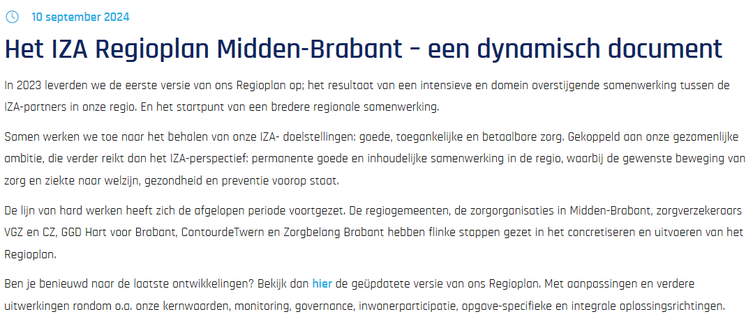
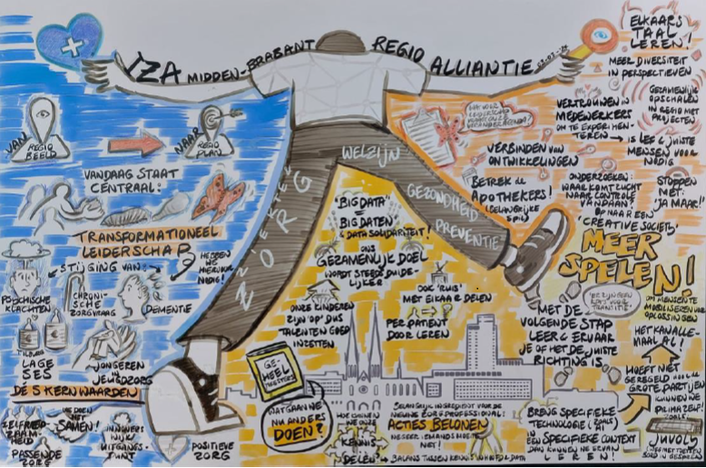
September 2024 - geüpdatet Regioplan gepubliceerd
https://www.dejuistezorgopdejuisteplek.nl/ (onder programma’s – IZA Regionale samenwerking –
Regiobeelden- en plannen
Notes:
Afbeelding van goedgekeurde transformatieplannen:
ETZ digitale transformatie
Toegankelijke mentale gezondheidszorg (past bij thema mentale gezondheid) - GGZ Breburg samen met partners (o.a. Huisartsen, sociaal domein) – 1e snelle toets goedgekeurd?
Slimmer Samenwerken in de Wijk (IZA-wijkfonds) - Thebe, Mijzo, Surplus en De Wever samen met andere VVT-organisaties (goedgekeurd)
Aanmeldportaal Wijkverpleging - Thebe , samen met Transmurale Zorg in West-Brabant (1e snelle toets goedgekeurd)
De buurt als ecosysteem voor maatschappelijke gezondheidszorg gericht op ouderen - Buurtzorg en Thebe (e.a. aanbieders van wijkverpleging) (ingediend)
Opschalen sociale en technologische innovaties tbv versterken zelfredzaamheid (mbv het concept “sprints”), ZMBR en TMZ WB (aanvraag snelle toets in voorbereiding)

Slide 13
Monitoring
Beleidsmonitor
Meten of we op de goede weg zitten en de juiste beweging maken
Het signaleren van maatschappelijke ontwikkelingen en trends, het (door)ontwikkelen van beleid en het onderzoeken van de effecten van het gevoerde beleid
Pilot i.s.m. GGD HvB en Transvorm
MaRap
1) Voortgang op de werkagenda (IZA mijlpalen)
2) Oplossingsrichtingen
Transformatieplannen en ZonMw aanvragen
Notes:
Afbeelding van goedgekeurde transformatieplannen:
ETZ digitale transformatie
Toegankelijke mentale gezondheidszorg (past bij thema mentale gezondheid) - GGZ Breburg samen met partners (o.a. Huisartsen, sociaal domein) – 1e snelle toets goedgekeurd?
Slimmer Samenwerken in de Wijk (IZA-wijkfonds) - Thebe, Mijzo, Surplus en De Wever samen met andere VVT-organisaties (goedgekeurd)
Aanmeldportaal Wijkverpleging - Thebe , samen met Transmurale Zorg in West-Brabant (1e snelle toets goedgekeurd)
De buurt als ecosysteem voor maatschappelijke gezondheidszorg gericht op ouderen - Buurtzorg en Thebe (e.a. aanbieders van wijkverpleging) (ingediend)
Opschalen sociale en technologische innovaties tbv versterken zelfredzaamheid (mbv het concept “sprints”), ZMBR en TMZ WB (aanvraag snelle toets in voorbereiding)

Slide 14
Communicatie – de beweging
De beweging
Nieuwsbrief
Regionale bijeenkomsten
MaRap
Wat is er nodig om de beweging van ziekte en zorg => gezondheid, welzijn en preventie te maken?
Dat vraagt een cultuur- en gedragsverandering
Welk gedrag streven we na?
Hoe komen we daar?
Wat vraagt dat van wie?
Notes:
Afbeelding van goedgekeurde transformatieplannen:
ETZ digitale transformatie
Toegankelijke mentale gezondheidszorg (past bij thema mentale gezondheid) - GGZ Breburg samen met partners (o.a. Huisartsen, sociaal domein) – 1e snelle toets goedgekeurd?
Slimmer Samenwerken in de Wijk (IZA-wijkfonds) - Thebe, Mijzo, Surplus en De Wever samen met andere VVT-organisaties (goedgekeurd)
Aanmeldportaal Wijkverpleging - Thebe , samen met Transmurale Zorg in West-Brabant (1e snelle toets goedgekeurd)
De buurt als ecosysteem voor maatschappelijke gezondheidszorg gericht op ouderen - Buurtzorg en Thebe (e.a. aanbieders van wijkverpleging) (ingediend)
Opschalen sociale en technologische innovaties tbv versterken zelfredzaamheid (mbv het concept “sprints”), ZMBR en TMZ WB (aanvraag snelle toets in voorbereiding)

Slide 15
Advies inwonerparticipatie (op basis van feedback regioplan nov 2023)
Inwonerparticipatie
Zorg voor heldere en tijdige communicatie
Zorg voor continue raadpleging
Sluit aan bij de behoeften en energie van de
gemeenschap
Inspraak en advies (gevraagd en ongevraagd)
Verwachtingsmanagement: duidelijke afspraken over participatie (vorm/rol en terugkoppeling)
Maak gebruik van bestaande initiatieven op het gebied van preventie en zelfzorg
Inwonercommunicatie
Notes:
Afbeelding van goedgekeurde transformatieplannen:
ETZ digitale transformatie
Toegankelijke mentale gezondheidszorg (past bij thema mentale gezondheid) - GGZ Breburg samen met partners (o.a. Huisartsen, sociaal domein) – 1e snelle toets goedgekeurd?
Slimmer Samenwerken in de Wijk (IZA-wijkfonds) - Thebe, Mijzo, Surplus en De Wever samen met andere VVT-organisaties (goedgekeurd)
Aanmeldportaal Wijkverpleging - Thebe , samen met Transmurale Zorg in West-Brabant (1e snelle toets goedgekeurd)
De buurt als ecosysteem voor maatschappelijke gezondheidszorg gericht op ouderen - Buurtzorg en Thebe (e.a. aanbieders van wijkverpleging) (ingediend)
Opschalen sociale en technologische innovaties tbv versterken zelfredzaamheid (mbv het concept “sprints”), ZMBR en TMZ WB (aanvraag snelle toets in voorbereiding)

Slide 16
Inwonerparticipatie
Notes:
Afbeelding van goedgekeurde transformatieplannen:
ETZ digitale transformatie
Toegankelijke mentale gezondheidszorg (past bij thema mentale gezondheid) - GGZ Breburg samen met partners (o.a. Huisartsen, sociaal domein) – 1e snelle toets goedgekeurd?
Slimmer Samenwerken in de Wijk (IZA-wijkfonds) - Thebe, Mijzo, Surplus en De Wever samen met andere VVT-organisaties (goedgekeurd)
Aanmeldportaal Wijkverpleging - Thebe , samen met Transmurale Zorg in West-Brabant (1e snelle toets goedgekeurd)
De buurt als ecosysteem voor maatschappelijke gezondheidszorg gericht op ouderen - Buurtzorg en Thebe (e.a. aanbieders van wijkverpleging) (ingediend)
Opschalen sociale en technologische innovaties tbv versterken zelfredzaamheid (mbv het concept “sprints”), ZMBR en TMZ WB (aanvraag snelle toets in voorbereiding)

Slide 17
Landelijk
ZonMw subsidieoproep
“Van 12 september 2024 tot en met 7 november 2024 kunnen de 38 IZA-regio’s subsidie aanvragen voor het verder ontwikkelen en verstevigen van een toekomstbestendige samenwerkingsstructuur. Daarbij ligt de focus op de organisatie en governance van de samenwerkingsstructuur.”
Notes:
Afbeelding van goedgekeurde transformatieplannen:
ETZ digitale transformatie
Toegankelijke mentale gezondheidszorg (past bij thema mentale gezondheid) - GGZ Breburg samen met partners (o.a. Huisartsen, sociaal domein) – 1e snelle toets goedgekeurd?
Slimmer Samenwerken in de Wijk (IZA-wijkfonds) - Thebe, Mijzo, Surplus en De Wever samen met andere VVT-organisaties (goedgekeurd)
Aanmeldportaal Wijkverpleging - Thebe , samen met Transmurale Zorg in West-Brabant (1e snelle toets goedgekeurd)
De buurt als ecosysteem voor maatschappelijke gezondheidszorg gericht op ouderen - Buurtzorg en Thebe (e.a. aanbieders van wijkverpleging) (ingediend)
Opschalen sociale en technologische innovaties tbv versterken zelfredzaamheid (mbv het concept “sprints”), ZMBR en TMZ WB (aanvraag snelle toets in voorbereiding)

Slide 18
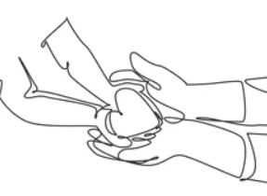
Pitches
Chronische zorgvraag
Gezond & veilig opgroeien
Mentale gezondheid

Slide 19
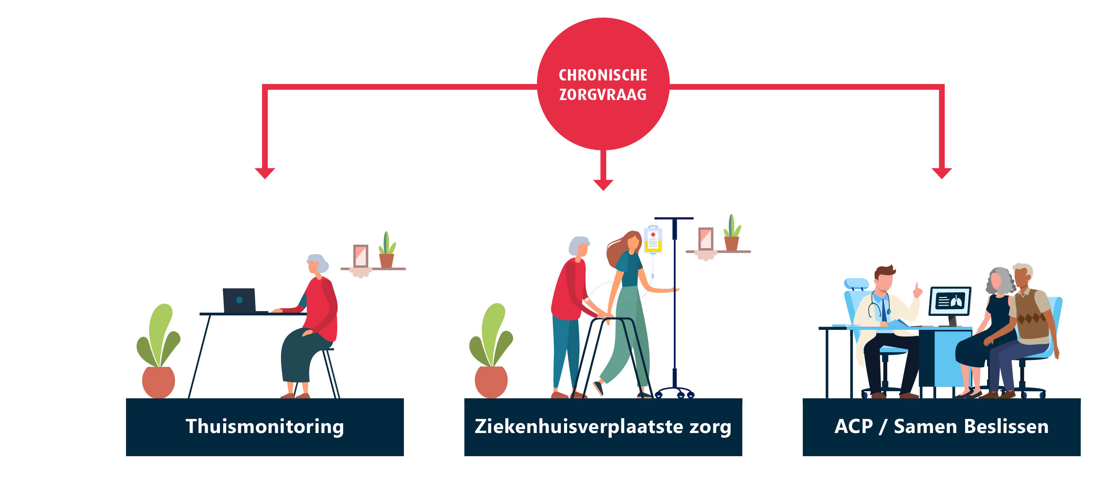
Notes:
Elsbeth: afspraak in de keten om mn in te zetten op…
eerste deel van deze bijeenkomst: wat doen we al op deze thema’s, welke belemmeringen worden ervaren en welke successen al gevierd kunnen worden, om jullie te inspireren om vervolgens zelf aan de slag te gaan waarbij we jullie graag faciliteren.
2e deel: ervaren belemmeringen
Uitnodiging tot stellen van vragen!!

Slide 21
Mentale gezondheid
Oplossingsrichtingen
Ontwikkelingen sinds maart 2024
Preventie en het versterken van de sociale basis
Wijkgerichte ggz
Toegankelijke en passende zorg en ondersteuning
Versnelling inzet digitale oplossingen
Nadruk op doen, aan de slag met eerste concrete en haalbare acties:
Regionaal netwerk suïcidepreventie (cf. SUPRANET community-aanpak)
Dekkend netwerk van laagdrempelige steunpunten in de regio
Vooruitblik 2025
(Verdere) implementatie vastgestelde acties vanuit werkgroep en Transformatie-plan
Afwegingskader voor verdere acties vanuit werkgroep
Transformatieplan Toegankelijke Mentale Gezondheidszorg in WBO en MB. Begin oktober 2024 ingediend. Looptijd t/m 2027. Gaat over mentale gezondheidsnetwerken, FACT+ aanpak, digitalisering.

Slide 22
Pauze (15 min)

Slide 23
Pitches
(Kwetsbare) ouderen, nu en straks
Leefstijl en leefomgeving

Slide 24
(kwetsbare) ouderen, nu en straks
Oplossingsrichting | Plan | Stand van zaken
Ouderen langer en gezond thuis met een stevig sociaal netwerk | De Buurt als ecosysteem voor maatschappelijke gezondheidszorg | Landelijke IZA aanvraag, 16 aanbieders. Samenwerking zorg – welzijn / sociaal domein 2 wijken: Goirle centrum, Tilburg Groenewoud
 | Valpreventie | Start in gemeenten Hart van Brabant
Zelfstandig wonen met passende zorg en ondersteuning | Technisch en sociale innovatie t.b.v. zelfredzaamheid | Ketenaanpak zelfredzaamheid: oogdruppelen, steunkousen, zwachtelen, medicatie Geen IZA-aanvraag. Wel voortgang!
Integraal capaciteitsmanagement / zorgcoördinatie | Aanmeldportaal wijkverpleging | Snelle toets goedgekeurd, IZA aanvraag in ontwikkeling

Slide 25
Prioritaire opgave Leefstijl en Leefomgeving
Zeer brede scope
Domein overstijgend
Systemisch complex
Diverse stakeholders
Wat doen we in ZGB?
Waar gaat het ook alweer over?
Bieden van grotere kansen op een betere leefstijl
Interventies sluiten aan op o.a. de regionale nota publieke gezondheid, de ketenaanpak overgewicht volwassenen (GLI) en het basispakket verslavingspreventie.
Versterking sociale leefomgeving
Structurele armoede, bestaansonzekerheid en sociale onrechtvaardigheid
Leren slaan van de brug tussen het systeem en de leefwereld
Versterken gemeenschappelijke sociale basis
Institutionele sociale basis: Zorg, hulp en ondersteuning op verschillende leefgebieden die afgestemd is
Verbeteren van de fysieke leefomgeving
kennisdeling- de samenwerking tot stand brengen en uitbouwen tussen het fysiek, sociaal, ruimtelijk en veiligheidsdomein (Health in All Policies)
We brengen domeinkennis mensen, middelen, databronnen en bewoners bij elkaar om zo tot wijkaanpak te komen
Overstijgende opgave Zorgzame en Gezonde Buurten (ZGB)

Slide 27
Parallel- sessies
NAAM | ORGANISATIE | FUNCTIE | PARALLELSESSIE
Ans Mulders | Stichting Thebe Wonen & Zorg | Medisch Manager | op de bijeenkomst zelf keuze maken
Miranda van Riel | Gemeente Goirle | beleidsmedewerker | op de bijeenkomst zelf keuze maken
Joost Morssinkhof | ETZ | Orga. Hoofd Longgeneeskunde/ Geriatrie/ PAT | (Kwetsbare) ouderen, nu en straks
Nanneke Thijssen | GGD Hart voor Brabant | Beleidsadviseur | (Kwetsbare) ouderen, nu en straks
Saskia van der Gaag | Cooperatieve Apothekersvereniging Midden- en West-Brabant | Beleidsadviseur | (Kwetsbare) ouderen, nu en straks
Ans Mulders | Thebe | medisch manager Behandeling & Expertise | (Kwetsbare) ouderen, nu en straks
Pauline Hospers | Thebe | Communicatieadviseur | (Kwetsbare) ouderen, nu en straks
Elly Montee | Thebe | manager zorgteams | (Kwetsbare) ouderen, nu en straks
Maria Bok | dietistenpraktijk Cabron | dietist | (Kwetsbare) ouderen, nu en straks
Inge van Gestel | Gemeente Hilvarenbeek | Beleidsadviseur Zorg en WMO | (Kwetsbare) ouderen, nu en straks
Inge Leijten | gemeente heusden | beleidsmedewerker Welzijn | (Kwetsbare) ouderen, nu en straks
Fons van de Gevel | De Wever | Clustermanager Kortdurende Zorg | (Kwetsbare) ouderen, nu en straks
Nicole Faber | ZGEM | manager thuis en tijdelijke zorg | (Kwetsbare) ouderen, nu en straks
Désirée van Hulten | Thebe | manager | (Kwetsbare) ouderen, nu en straks
Noortje van Schijndel | GGD Hart voor Brabant | Sr. Communicatieadviseur | kwetsbare ouderen
Marjon Verhaeren | GGZ Breburg | manager behandeling Mentale Gezondheidscentra | Chronische zorgvraag
Mies van der Bruggen | VGZ Zorgkantoor | Zorginkoper LZ V&V | Chronische zorgvraag
Helma Gerretsen | CAMWB, Apotheek Hoefstraat | Apotheker | Chronische zorgvraag
Carlijn Scheerens | VGZ zorgkantoor | Zorginkoper GGZ Wlz | Chronische zorgvraag
Mani Marwat | BENU apotheek Korvelplein | Apotheker | Chronische zorgvraag
Janine Cloosterman | ContourdeTwern | strategisch adviseur, teamleider Innovatie&Beleid | chronische zorgvraag
Hanneke Griffioen | Zorgbelang Brabant|Zeeland | Projectleider inwonerparticipatie | Communicatie
Ellen Huinink | Farent | stafmedewerker Innovatie | Communicatie
Rene van Trijp | Transvorm | Strategisch Adviseur | Communicatie
Dionne Kuper | ETZ | Communicatieadviseur | Communicatie
cathelijn Bogaers | ETZ | OH neurologie en paramedische zorg | Communicatie
Geert van Baggem | Fys'Optima | algemeen directeur | Communicatie
Eefje Klijberg | gemeente Tilburg | communicatieadviseur | Communicatie
Herman Savelkouls | PrimaCura | manager Ontwikkeling & Innovatie | Communicatie
Grazia vd Ven | Maria-oord Dongen | Manager Community Care | Communicatie
Sanne Heijndijk | GGz Breburg | Directiesecretaris | Zorgzame en gezonde buurten
Yvonne Martens | Toegang Tilburg | Manager beleid & projecten | Zorgzame en gezonde buurten
Iris Horn | regio Midden-Brabant | Projectleider | Zorgzame en gezonde buurten
Jessie Wagemakers | VWS | Regio-adviseur | Zorgzame en gezonde buurten
Grazia vd Ven | Maria-oord Dongen | Manager Community Care | Zorgzame en gezonde buurten
Dave Kuppers | Paramedisch Platform / BeweegR fysiotherapie | Kartrekker / eigenaar | Zorgzame en gezonde buurten
Aniek van der Meulen Bosma | Transvorm | Arbeidsmarktonderzoeker/beleidsadviseur | Zorgzame en gezonde buurten
Bregje Arends | Mijzo | Clustermanager Thuis | Zorgzame en gezonde buurten
Casper Besters | VGZ | Zorginkoper Integrale Zorg | Zorgzame en gezonde buurten
Leonie Aarts | Novadic-Kentron | Manager Preventie | Zorgzame en gezonde buurten
John van Kuijk | Amarant | Directeur | Zorgzame en gezonde buurten
lenneke hendriks | abg organisatie | beleidsadviseur | Zorgzame en gezonde buurten
Yvonne Martens | Toegang Tilburg | Manager beleid en projecten | Zorgzame en gezonde buurten
Vivian Jacobs | Sterk Huis | bestuurssecretaris | Zorgzame en gezonde buurten
Myra Lennarts | RIBW Brabant | Senior ontwikkelaar beleid en innovatie | Zorgzame en gezonde buurten

Slide 28
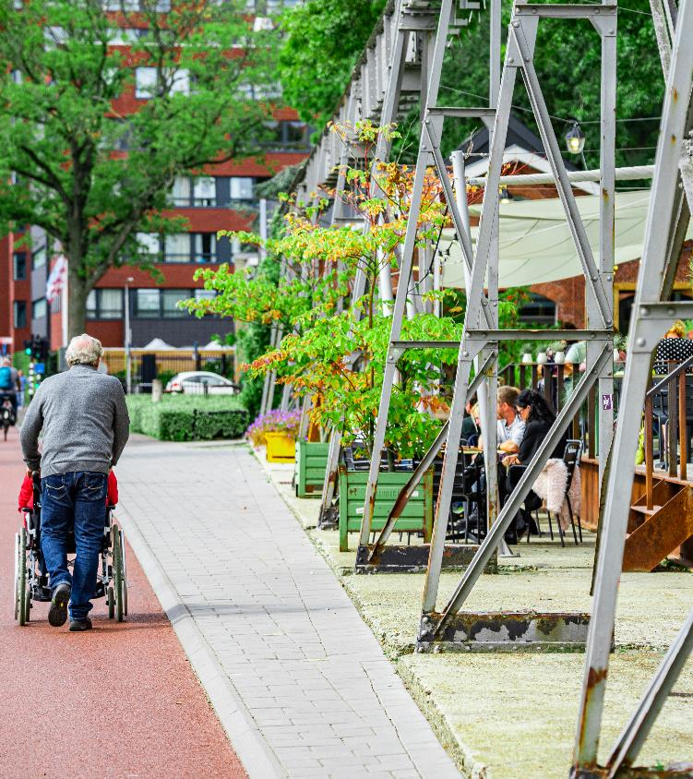
5. Afsluiting
Korte terugblik op de bijeenkomst
Mentimeter
Vooruitblik 2025

Slide 29
Mentimeter
Graag sluiten we de bijeenkomst af met een korte inventarisatie:
www.menti.com
code: 4296 0382

